Slide 1

DEPARTAMENTO DE CIENCIAS DE LA VIDA Y LA AGRICULTURA
CARRERA DE INGENIERÍA EN BIOTECNOLOGÍA
TRABAJO DE TITULACIÓN, PREVIO A LA OBTENCIÓN DEL TÍTULO DE INGENIERA EN BIOTECNOLOGÍA
“MULTIPLICACIÓN DE PROEMBRIONES Y OBTENCIÓN DE EMBRIONES SOMÁTICOS PRIMARIOS DE CINCO CLONES CERTIFICADOS DE CACAO FINO DE AROMA (Theobroma cacao L.)”
Elaborado por
CRIOLLO DELGADO, LUISA MARÍA
Directora
JADÁN GUERRERO, MÓNICA BEATRIZ PhD.

Slide 2
CONTENIDO
1. Introducción
2. Justificación
6. Conclusiones
3. Objetivos
4. Metodología
5. Resultados y Discusión
7. Recomendaciones

Slide 3
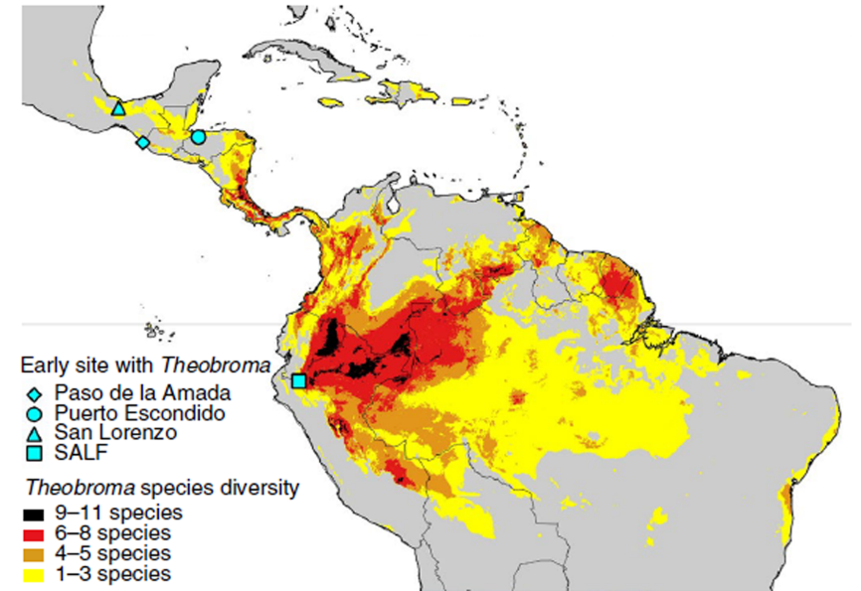
INTRODUCCIÓN
Origen y Distribución
Figura 1. Sitios arqueológicos en México, América central y Sur América donde se ha encontrado la evidencia más temprana del uso de Theobroma cacao (Zarrillo et al., 2018).
(Zarrillo et al., 2018)

Slide 4
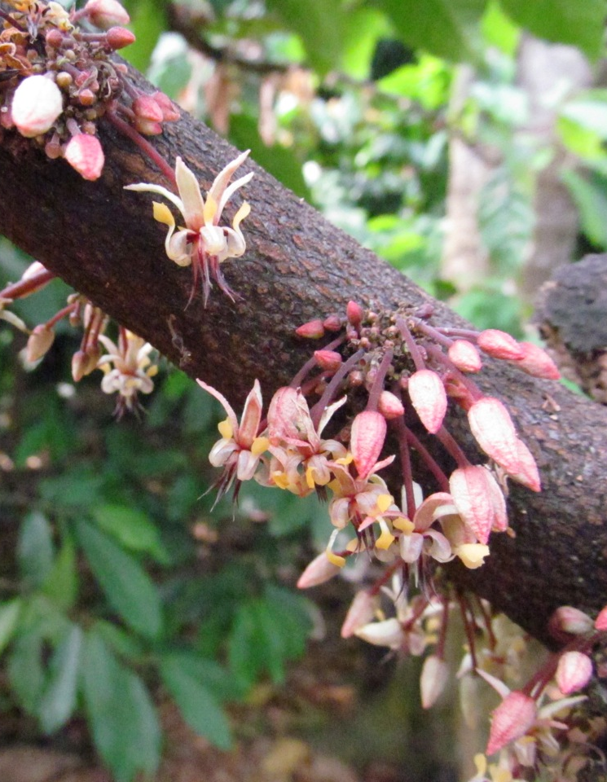
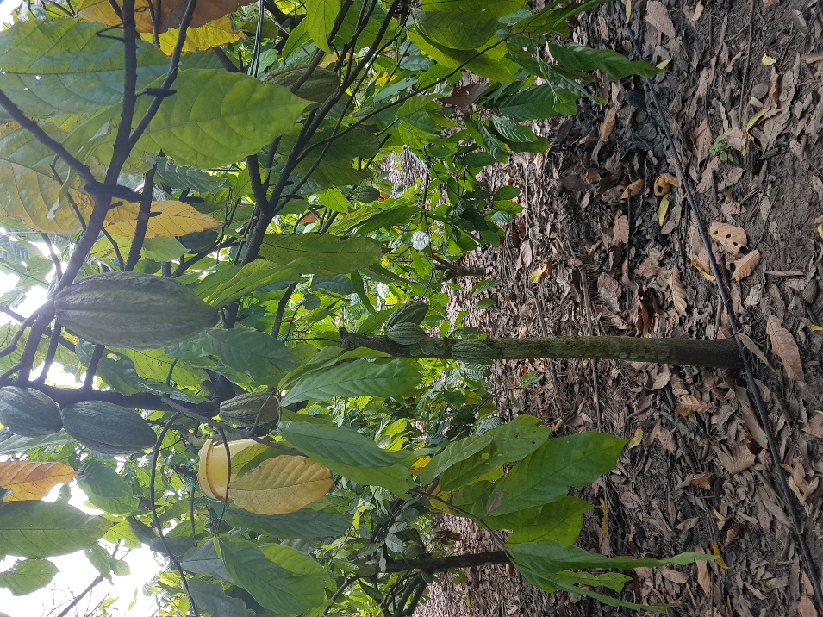
INTRODUCCIÓN
Características
A
B
Figura 2. Árbol de cacao
Figura 3. Flores de cacao
(Adu et al., 2011)

Slide 5
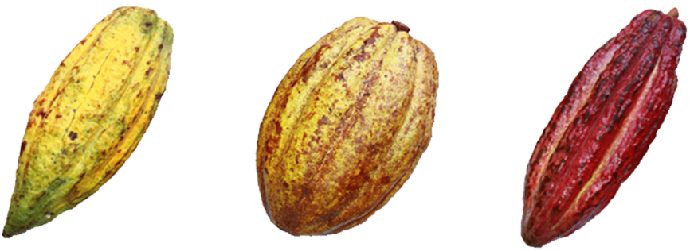
INTRODUCCIÓN
Tipos de cacao
Criollo (A)
Forastero (B)
Trinitario (C)
Figura 4. Tipos de cacao. A) Criollo, B) Forastero. C) Trinitario
(Enríquez, 2010; Anecacao, 2015 )

Slide 6
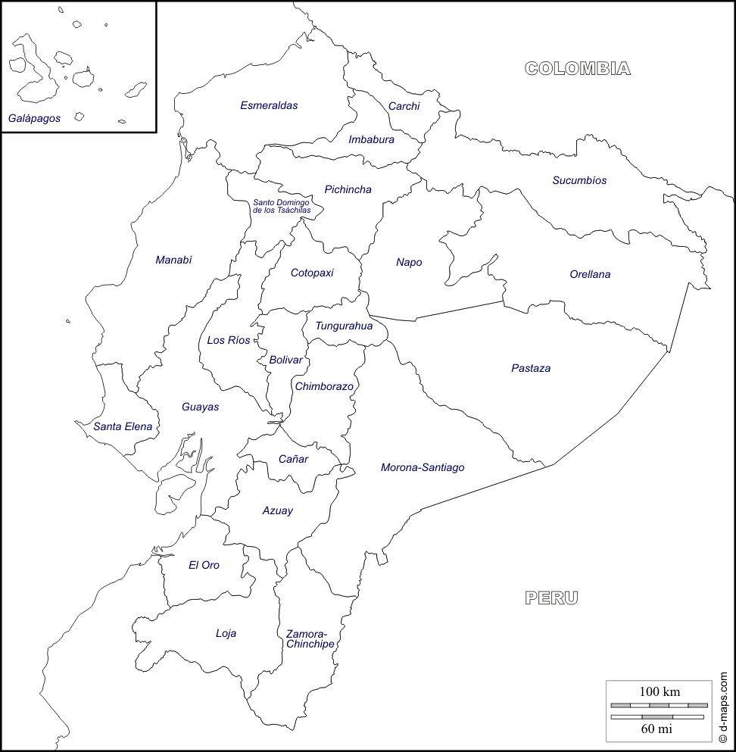


INTRODUCCIÓN
Principales zonas productoras de cacao en el Ecuador
Figura 5. Principales zonas de producción
(Anecacao, 2015; MAG, 2017)

Slide 7
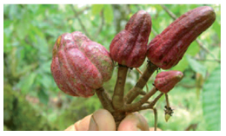
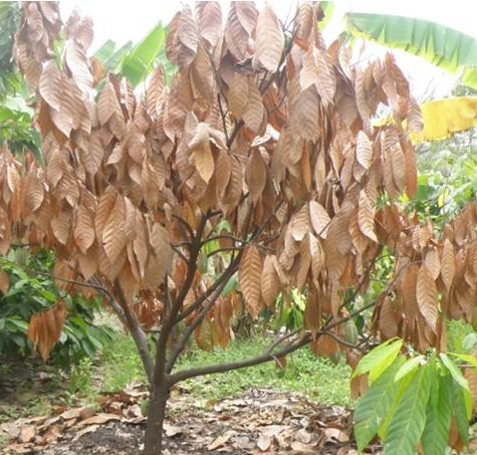
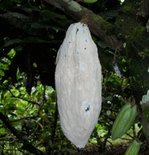
JUSTIFICACIÓN
Enfermedades que afectan al cultivo de cacao
Escoba de bruja (A)
Mal del machete (B)
Moniliasis (C)
Figura 6. Principales enfermedades que afectan a las plantaciones de cacao. A) Escoba de bruja. B) Mal de machete. C) Moniliasis
Tabla 1. Clones Tolerantes o Resistentes a escoba de bruja, mal de machete y monilia
Clones Tolerantes (T) o Resistentes (R)
EET-95 (T) | EET-103 (R) | EET-575 (T)
EET-96 (T) |  | EET-576 (T)
(Iniap, 2009; Cueva et al., 2015)

Slide 8
INTRODUCCIÓN
Crecimiento plagiotrópico
Figura 7. Crecimiento del cacao mediante propagación por enraizamiento de ramillas.
(Adu et al., 2011; Adriazola, 2003)

Slide 9
INTRODUCCIÓN
Crecimiento ortotrópico
Figura 8. Crecimiento del cacao mediante propagación por semilla o embriogénesis somática.
(Adu et al., 2011; Adriazola, 2003)

Slide 10
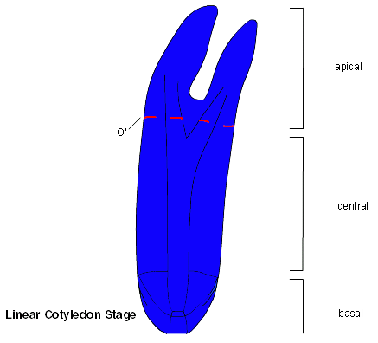
JUSTIFICACIÓN
Embriogénesis somática
1. Propagación clonal
2. Plantas ortotrópicas
3. Multiplicación masiva en biorreactores
4. Criopreservación
5. Semillas artificiales
Figura 9. Embrión somático en estado cotiledonar.
(Maximova, 2002)

Slide 11
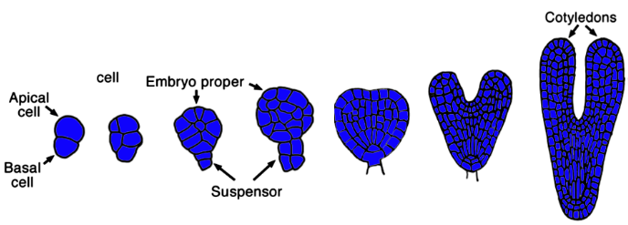
JUSTIFICACIÓN
Etapas de la embriogénesis somática
Proembrión
Globular
Triangular
Corazón
Torpedo
Figura 10. Etapas de la embriogénesis somática
(Maximova, 2002)

Slide 12
OBJETIVO
OBJETIVO GENERAL
Multiplicar proembriones y obtener embriones somáticos primarios de explantes florales de los clones certificados EET-95, EET-96, EET-103, EET-575 y EET-576 de Cacao fino de Aroma (Theobroma Cacao L.) de la Provincia de Santo Domingo de los Tsáchilas.

Slide 13
OBJETIVOS
OBJETIVOS ESPECÍFICOS
Inducir y evaluar la formación de callo en explantes florales de Cacao fino de aroma (Theobroma cacao L.).
Obtener proembriones y embriones somáticos primarios de Cacao fino de aroma (Theobroma cacao L.) en medio sólido.
Realizar la multiplicación de proembriones de Cacao fino de aroma (Theobroma cacao L.) en medio líquido para establecer la cinética celular.

Slide 14
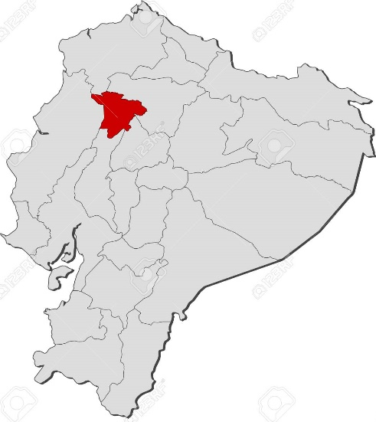
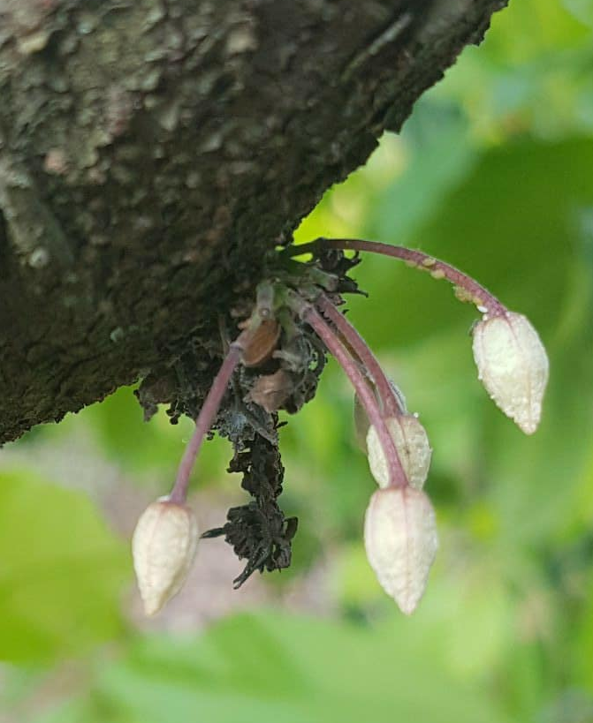
METODOLOGÍA
Fase de Campo
Clones
EET-95
EET-96
EET-103
EET-575
EET-576
Figura 11. Lugar de muestreo
Figura 12. Botones florales de cacao

Slide 15
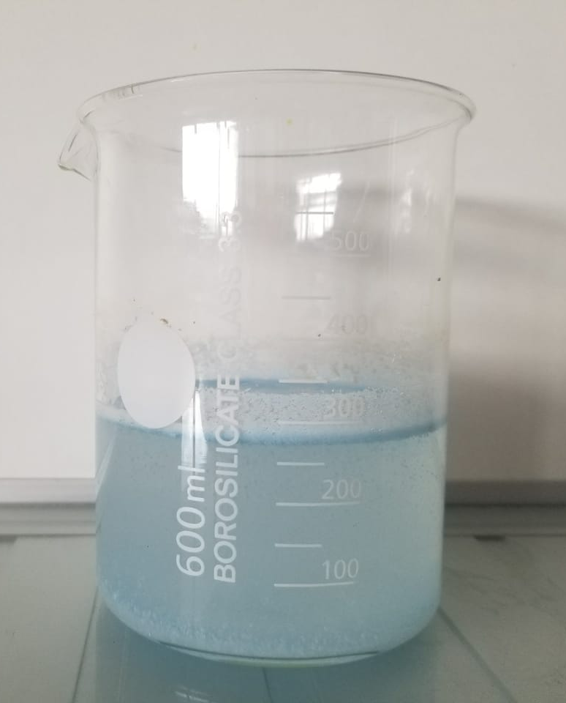
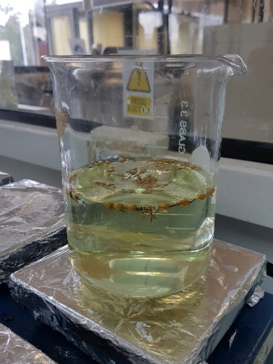
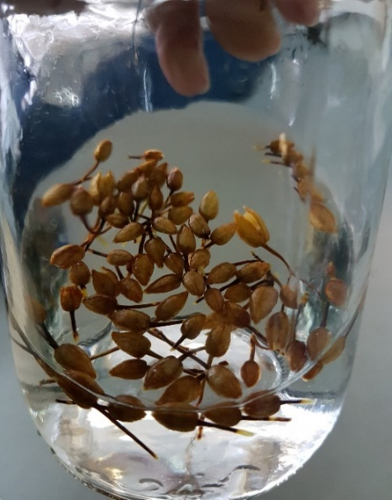
METODOLOGÍA
Desinfección
Figura 13. Detergente al 3% (p/v)
Figura 14. Cloro al 2% (v/v).
Figura 15. Alcohol al 70%

Slide 16
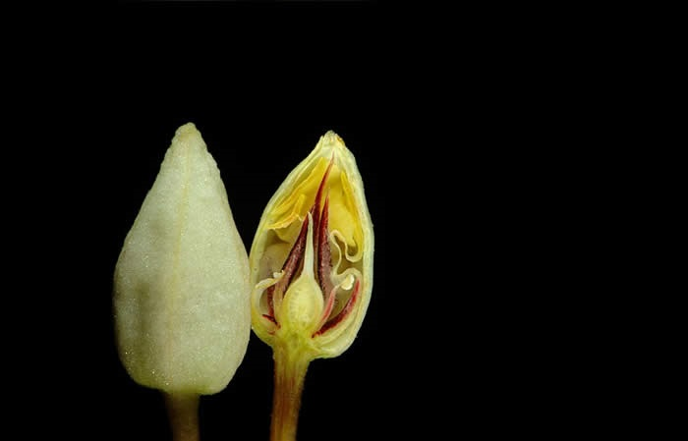
METODOLOGÍA
Desinfección
Tabla 2. Variables de respuesta en la etapa de desinfección
Variables de respuesta
Contaminación hongo
Contaminación bacteria
Oxidación
Estaminoide
Linea de corte
Figura 16. Estructura interna de la flor de cacao.

Slide 17
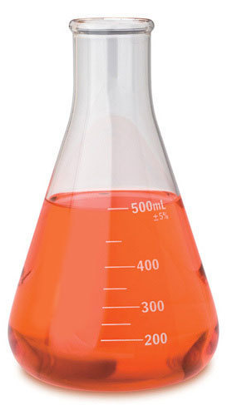
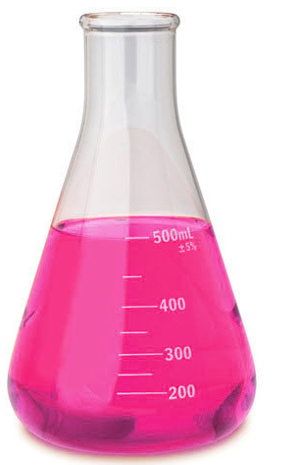
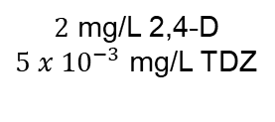
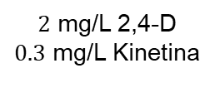
METODOLOGÍA
Inducción callo primario
Tabla 3. Tratamientos de inducción a callo
Tratamiento | Clon
T1 | EET-95
T2 | EET-96
T3 | EET-103
T4 | EET-575
T5 | EET-576
25d
15d
Medio PCG
Variables de respuesta
Medio SCG
$2$ mg/L 2,4-D
${5 x 10}^{−3}$ mg/L TDZ
Presencia o ausencia de callo
Porcentaje de formación de callo
$2$ mg/L 2,4-D
$0.3$ mg/L Kinetina

Slide 18
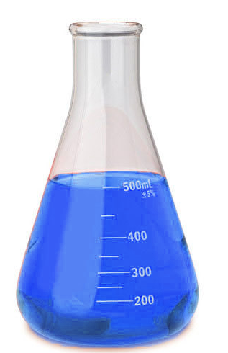
METODOLOGÍA
Obtención de proembriones y embriones somáticos primarios
Tabla 4. Variables de respuesta en el desarrollo de proembriones y embriones somáticos primarios
Variable de Respuesta
30 días | 60 días
Presencia o ausencia de proembriones | Número de embriones somáticos
Porcentaje de formación de proembriones | Número de callos con embriones somáticos
Medio ED
Sin Hormonas

Slide 19
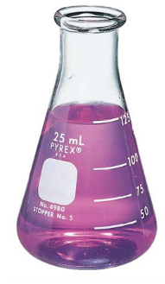
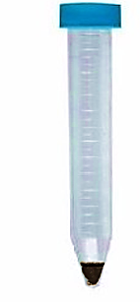
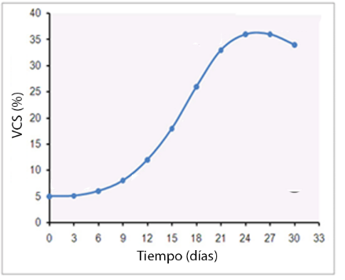
METODOLOGÍA
Multiplicación de proembriones
Medio ED
Volumen de células sedimentadas (VCS)
3 meses
Cinética celular
Sin Hormonas

Slide 20
RESULTADOS Y DISCUSIÓN
Desinfección
Figura 17. Gráfico de porcentajes de contaminación fúngica, contaminación bacteriana y oxidación encontrados en los clones de cacao fino de aroma EET-95, EET-96, EET-103, EET-575 y EET-576.
(Amores, et al., 2009; Chanatásig, 2004; Proaño, 2015)

Slide 21
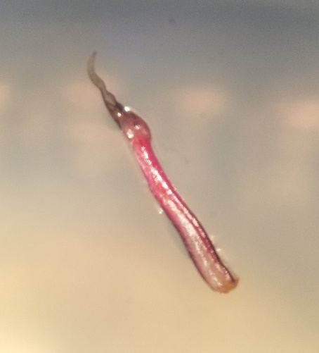
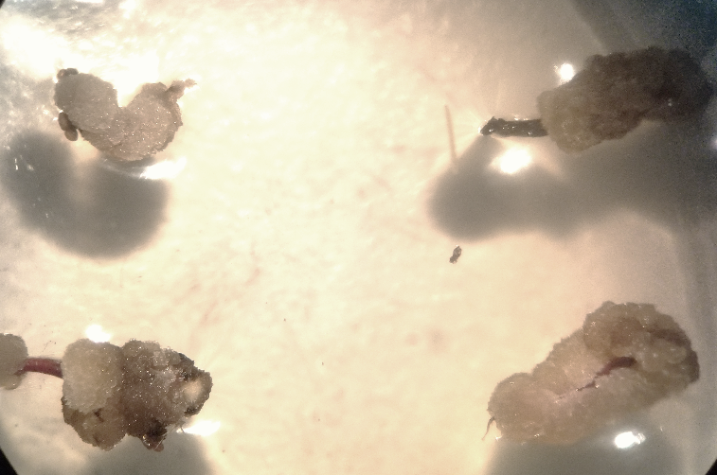
RESULTADOS Y DISCUSIÓN
Inducción de callo
A
5mm
B
15mm
Figura 18. Ensayo de inducción a callo. A) Explante sin callo. B) Explantes con distintos volúmenes de callo.
(Chanatásig, 2004; Li et al.,1998)

Slide 22
RESULTADOS Y DISCUSIÓN
Inducción de callo
Figura 19. Gráfico de porcentaje de presencia de callo y porcentaje promedio de formación de callo encontrados en los clones de cacao fino de aroma EET-95, EET-96, EET-103, EET-575 y EET-576.
(Chanatásig, 2004; Li et al.,1998)

Slide 23
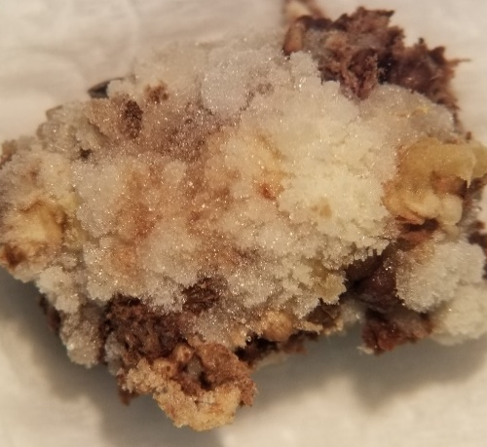
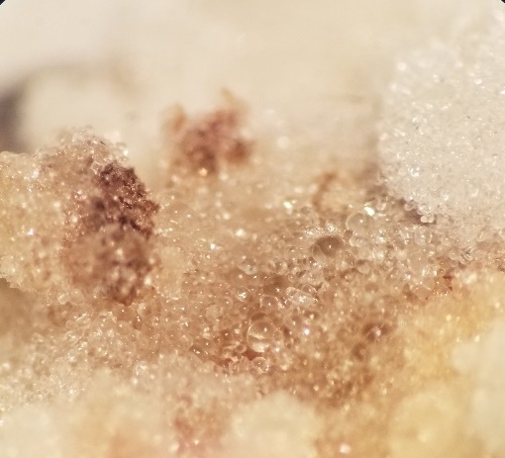
RESULTADOS Y DISCUSIÓN
Obtención de proembriones
A
10mm
B
3mm
Figura 20. Desarrollo de proembriones en los callos a los 30 días de permanencia en el medio ED. A) Callo con proembriones. B) Masas proembriogénicas.
(Quirós, 2013)

Slide 24
RESULTADOS Y DISCUSIÓN
Obtención de proembriones
Figura 21. Gráfico de porcentaje de presencia de proembriones y porcentaje promedio de formación de proembriones encontrados en los clones de cacao fino de aroma EET-95, EET-96, EET-103, EET-575 y EET-576.
(Quirós, 2013)

Slide 25
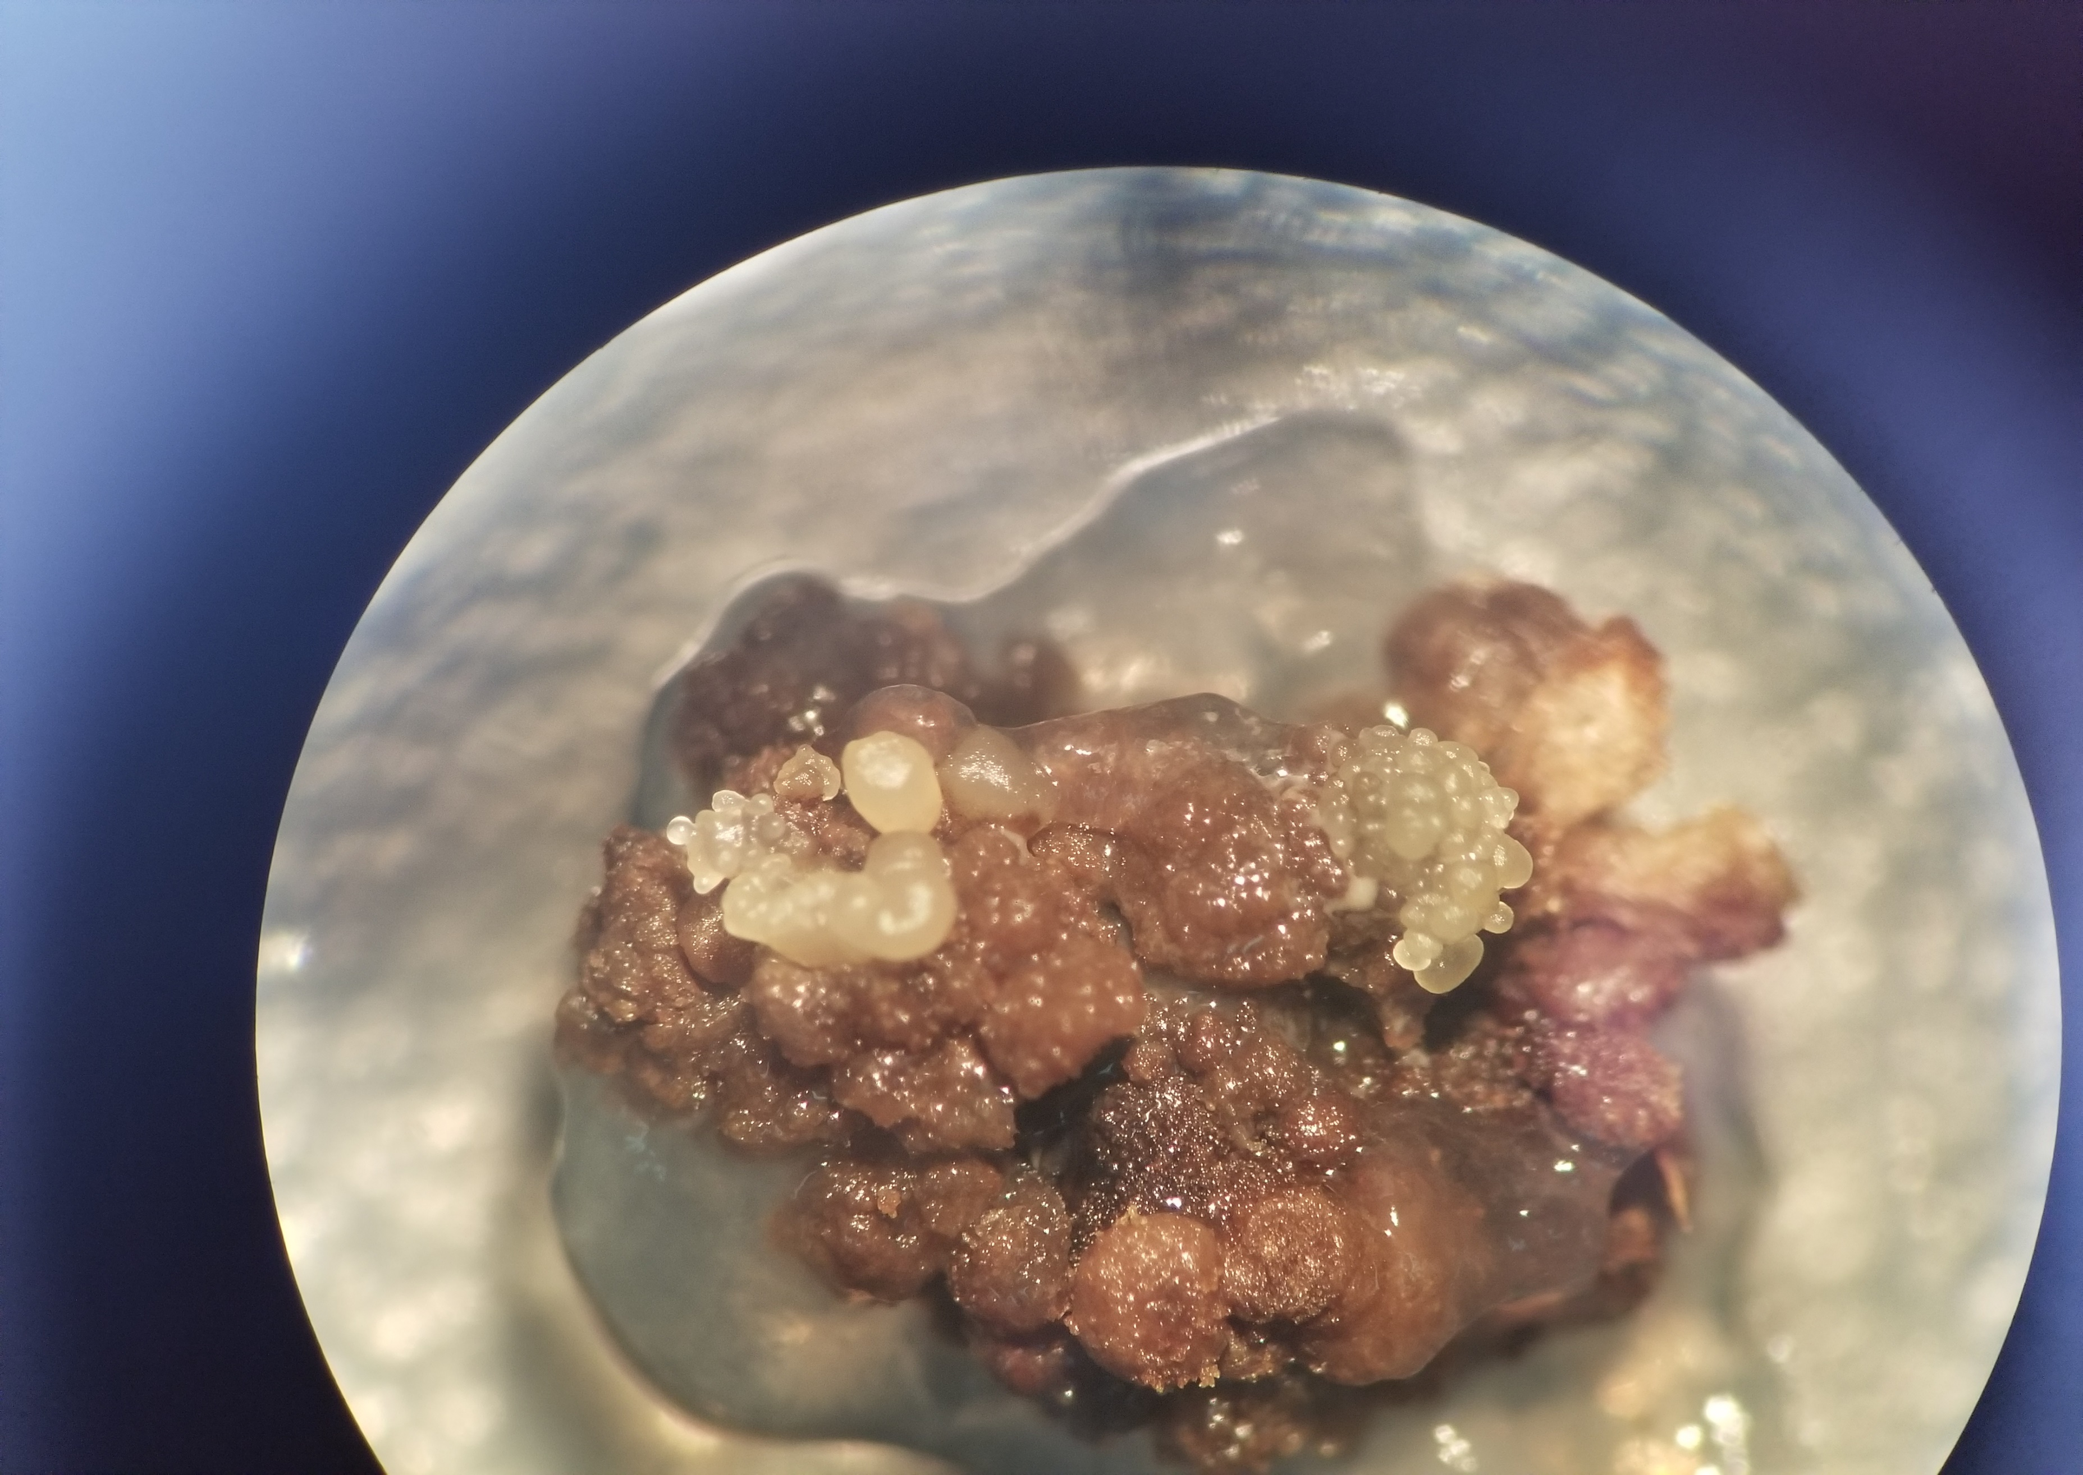
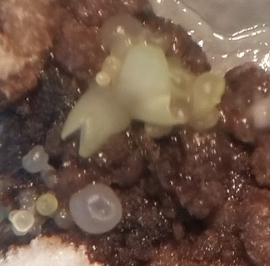
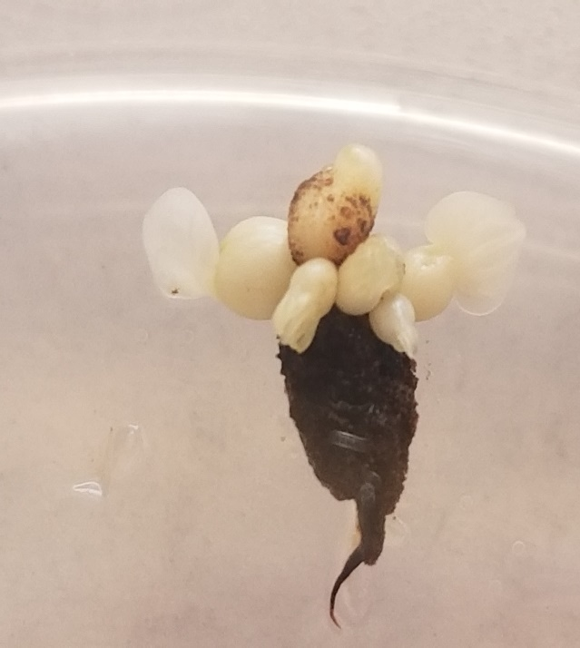
RESULTADOS Y DISCUSIÓN
Obtención de embriones somáticos primarios
(co)
(c)
(g)
(to)
A
5mm
B
5mm
C
5mm
Figura 22. Estadios de embriones somáticos .A) Embriones somáticos del clon EET-103 en estado globular. B) Embriones somáticos del clon EET-103 en estado globular (g), estado torpedo (to) y estado corazón (co). C) Embriones somáticos del clon EET-103 en estado cotiledonar (c).
(Quirós, 2013; Chanatásig, 2004; Jimenez, 2005; Omokolo et al., 1997)

Slide 26
RESULTADOS Y DISCUSIÓN
Obtención de embriones somáticos primarios
Figura 23. Gráfico de número de callos con embriones somáticos y número de embriones somáticos primarios obtenidos en los clones de cacao fino de aroma EET-95, EET-96, EET-103, EET-575 y EET-576.
(Chanatásig, 2004; Quirós, 2013)

Slide 27
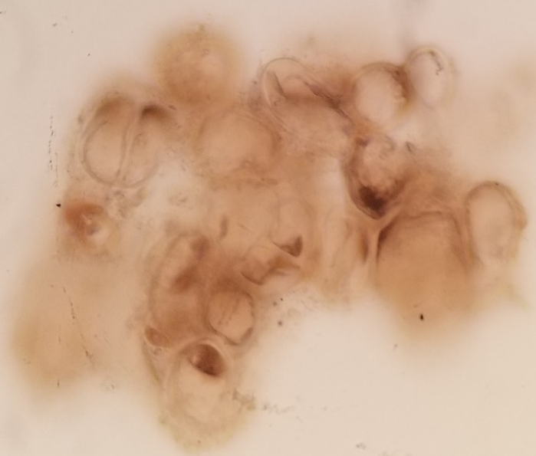
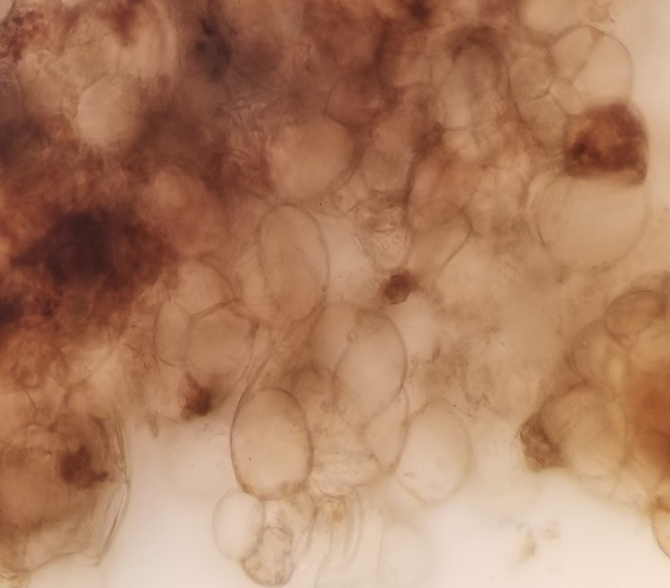
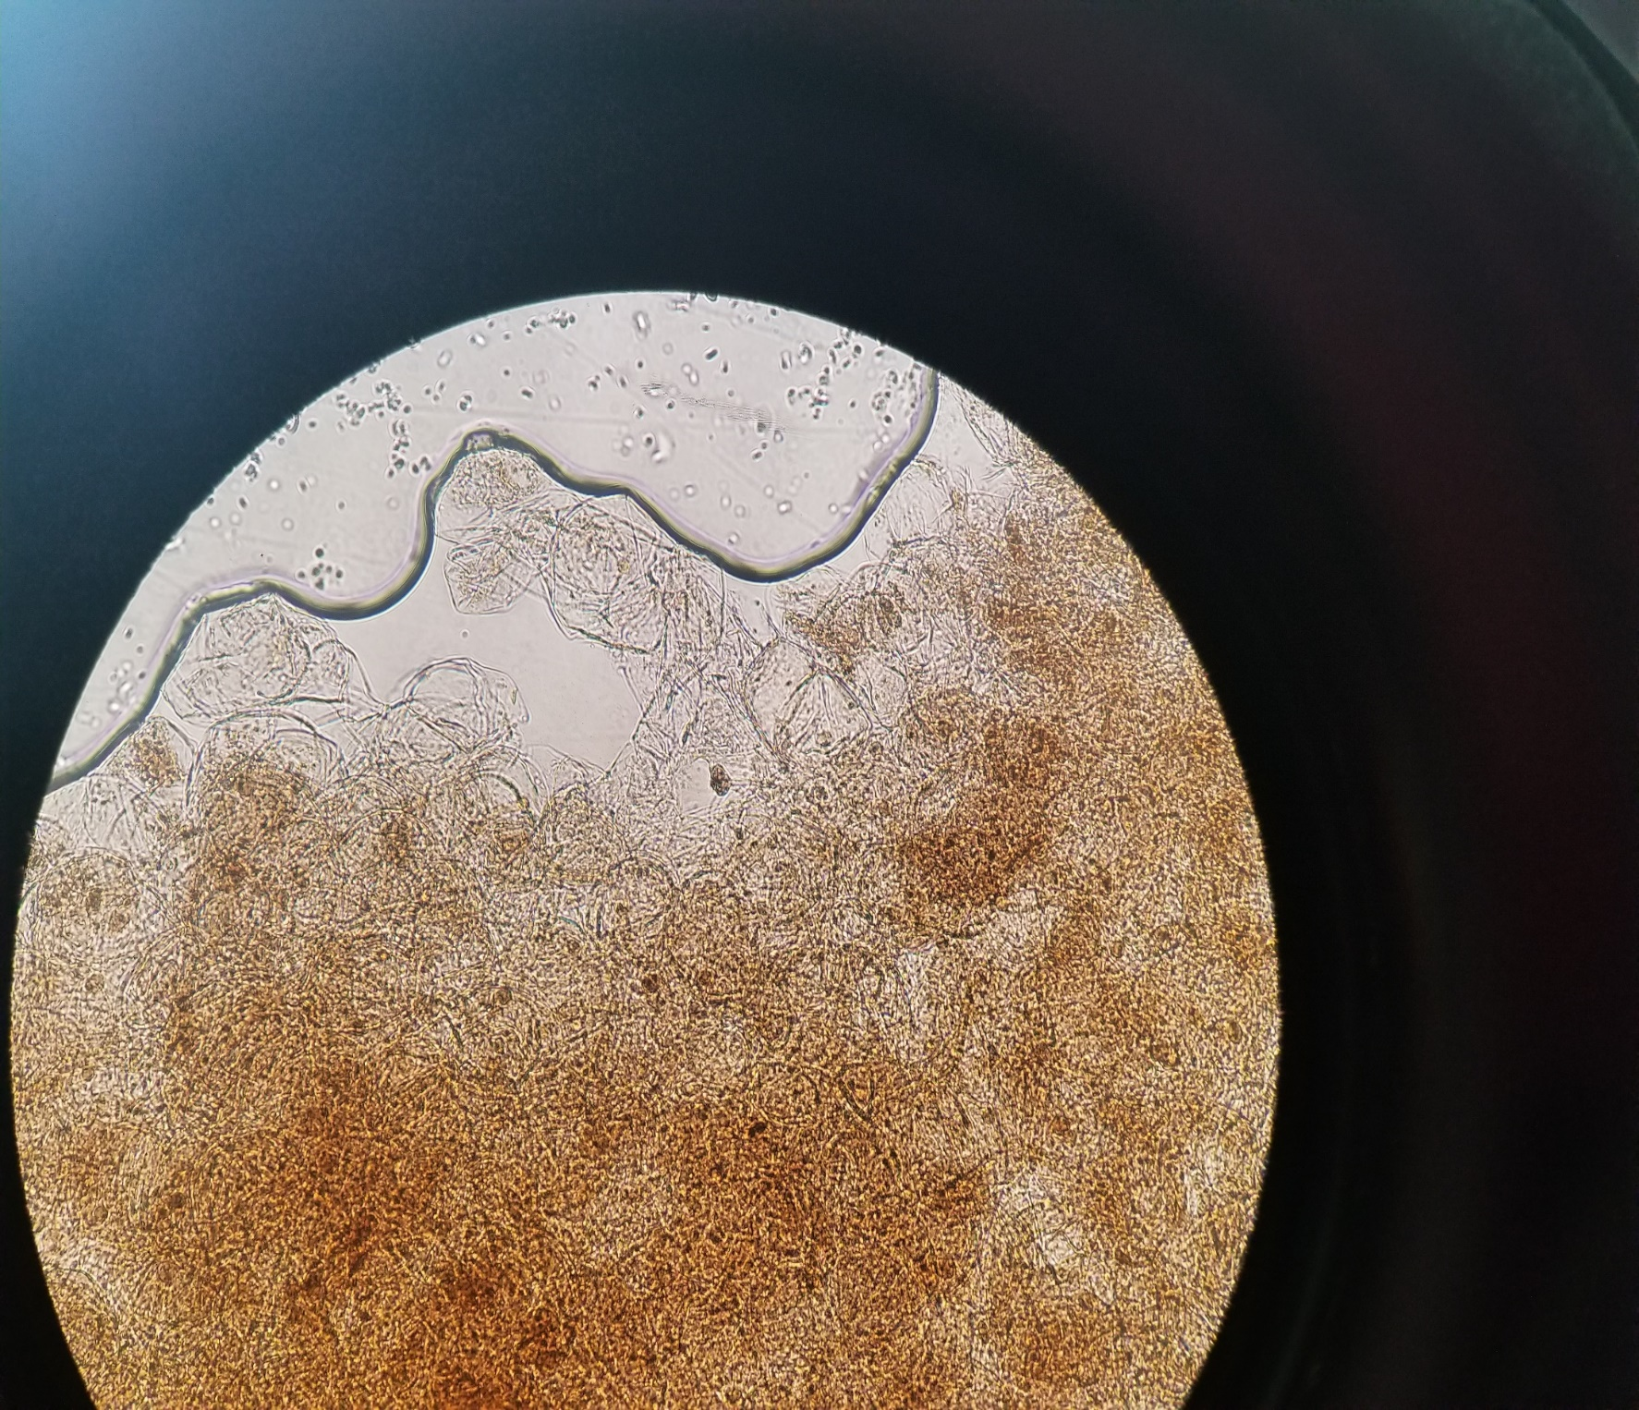
RESULTADOS Y DISCUSIÓN
Multiplicación de proembriones
A
B
C
Figura 24. Morfología de las células en suspensión. A) Observación a las 2 semanas (40X) .B) Observación al mes (40X) C) Observación a los 2 meses (40X).
(Cabrera, 2011; Freire, 2013; Gillou et al.,2018)

Slide 28
RESULTADOS Y DISCUSIÓN
Multiplicación de proembriones
Figura 25. Curva de cinética celular de los clones de cacao fino de aroma EET-95, EET-96, EET-103, EET-575 y EET-576.
(Gómez, 1998; Cabrera, 2011)

Slide 29
CONCLUSIONES
• En la etapa de desinfección el clon que mejor respuesta presentó al protocolo de desinfección fue el EET-575 al presentar porcentajes bajos de contaminación y oxidación.
• Al examinar la variable porcentaje de explantes con callo se observaron diferencias significativas en los tratamientos, destacando los clones EET-96 y EET-95 con los mayores porcentajes de explantes con callo 88 y 82% respectivamente. Sin embargo al evaluar el porcentaje promedio formación de callo a los 25 días de iniciado el ensayo el clon EET-95 presentó los mayores niveles de formación de callo.

Slide 30
CONCLUSIONES
• En la fase de desarrollo de proembriones el clon EET-96 presentó un 96% de explantes con proembriones, seguido del clon EET-95 con un 92% de explantes con proembriones, mientras que el clon EET-103 presentó el menor porcentaje de explantes con proembriones. Al examinar la media del porcentaje formación de proembriones se observaron resultados semejantes destacando el clon EET-96 con una media del 62%.
• Se lograron obtener embriones somáticos primarios en los clones EET-103, EET-95 y EET-575, mientras que los clones EET-96, EET-576 no fueron capaces de generar embriones somáticos. El clon EET-103 mostró el mayor potencial embriogénico al generar el mayor número de embriones somáticos (41) y presentar la mayor media de embriones somáticos por explante (6.83).

Slide 31
CONCLUSIONES
• Se obtuvo las curvas de cinética celular de los cinco clones identificándose cinco fases: 1) latencia, 2) exponencial, 3) lineal, 4) disminución progresiva, y 5) estacionaria. Al examinar la variable volumen de células sedimentadas se observaron diferencias significativas entre los tratamientos, diferenciándose 2 subgrupos el A conformado por los clones EET-576 y EET-575 que mostraron los valores más altos de células sedimentadas y el B formado por los clones EET-95, EET-96 y EET-103, cuya producción de proembriones fue significativamente menor a la exhibida por los clones EET-575 y EET-576.

Slide 32
RECOMENDACIONES
Se recomienda analizar la influencia de la auxina sintética 2,4,5-Triclorofenoxiacético en ensayos posteriores, dado que la misma es capaz de potenciar la capacidad embriogénica, como en el caso del clon EET-96 que en esta investigación no fue capaz de generar embriones somáticos primarios sin embargo existe el registro que indica que usando 2,4,5-T en el medio de multiplicación de embriones se logra la producción de embriones somáticos primarios y secundarios.
Establecer las suspensiones de proembriones con una mayor cantidad de inoculo inicial y determinar si existe influencia en su cinética celular

Slide 33
RECOMENDACIONES
Examinar nuevos protocolos que permitan que los proembriones en las suspensiones celulares se desarrollen y permitan obtener mayor cantidad de embriones somáticos, optimizando así el proceso de embriogénesis.
Continuar con la siguiente etapa de la investigación, estandarizando un protocolo de embriogénesis somática secundaria que permita potenciar el proceso de embriogénesis.

Slide 34



AGRADECIMIENTOS
Ph.D Mónica Jadán
Ph.D Claudia Segovia
Ing. Andrea Ortega
Tesistas y pasantes del laboratorio de Cultivo de Tejidos
Amigos
Familia
Laboratorio de Cultivo de Tejidos

